Slide 1


Análise de Churn
Software S.A
Giulia Tuffanelli

Slide 2

Índice
Objetivo do projeto
Conhecendo o cliente
Aderência ao sistema
Taxa de churn
Padrões associados ao churn
Conclusão
Recomendações

Slide 3




Objetivo do projeto
Validar a hipótese principal levantada pelo negócio: Houve aumento da taxa de churn?
Perguntas norteadoras da análise
Quem é o nosso cliente?
Como ele interage com o sistema?
Qual é a taxa de churn? Houve aumento?
Quais os padrões relacionados ao churn?
Estrutura operacional
Estrutura financeira
Ticket médio
Aderência ao sistema
Meses de permanência
Score de engajamento
Frequência absoluta e relativa
Análise de tendência
Correlação entre estrutura dos clientes e engajamento x churn

Slide 4
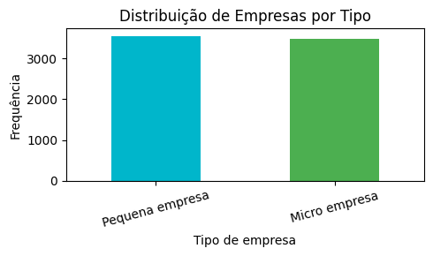
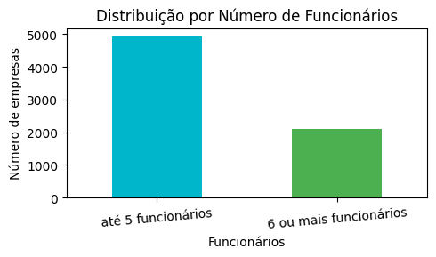
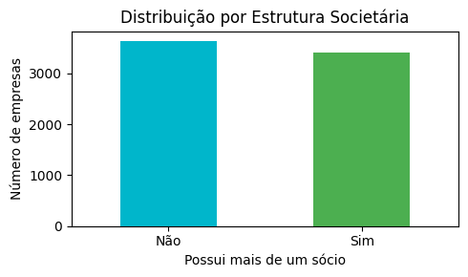
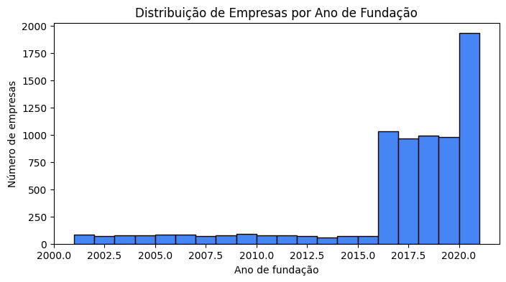
Conhecendo o cliente
Estrutura operacional
50,5% (3555) das empresas são pequenas e 49,5% (3488) são micro empresas.
70% (4933) das empresas possuem até 5 funcionários, apenas 30% (2110) possuem 6 ou mais.
48,3% (3641) possuem mais de um sócio e 51,6% (3641) não possuem.
As empresas foram fundadas entre 2001 e 2021. Os anos de fundação mais frequentes estão entre 2016 e 2021, abrangendo 70% dos clientes.
A base de clientes é formada apenas por empresas de porte pequeno, com prevalência de até 5 funcionários, sendo a maioria fundada recentemente entre 2016 e 2021.
Empresas de portes diferentes podem ter comportamento distinto em relação ao cancelamento de contrato.

Slide 5
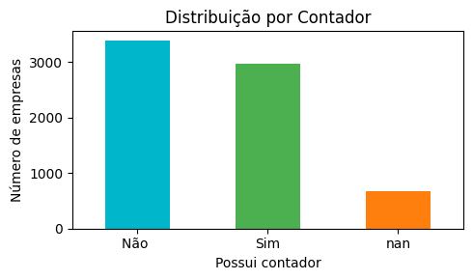
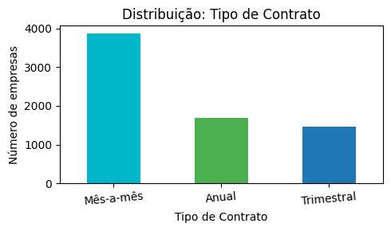
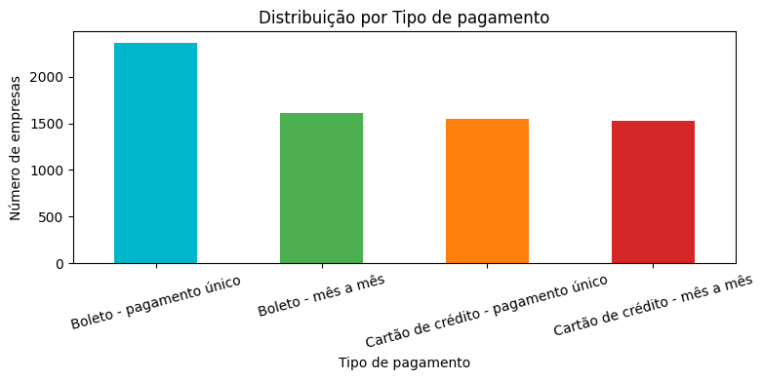
Conhecendo o cliente
Estrutura financeira
48,1% (3391) não possuem contador, 42,1% (2971) possuem e 9,6% (682) não informaram esse dado.
Os clientes se distribuem entre 24% (1695) com contrato anual, 20,9% (1473) trimestral e 55% (3875) em contrato mensal.
A forma de pagamento do contrato se distribui entre Boleto – pagamento único: 2.365 empresas (33,6%); Boleto – mês a mês: 1.612 empresas (22,9%);
Cartão de crédito – pagamento único: 1.544 empresas (21,9%); Cartão de crédito – mês a mês: 1.522 empresas (21,6%)
A estrutura financeira também é estratégica para análise de engajamento com o sistema e risco de churn. Clientes anuais e trimestrais tendem a ter maior retenção. Já a forma de pagamento impacta diretamente na inadimplência e renovação das assinaturas.

Slide 6
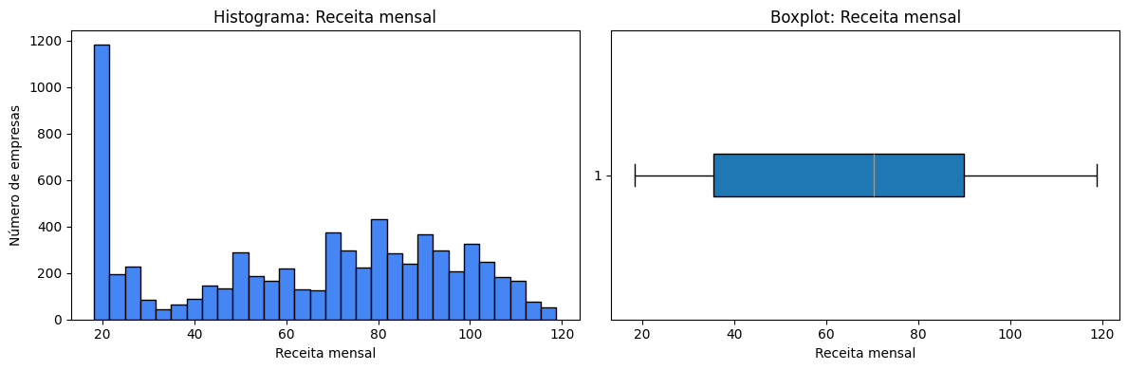
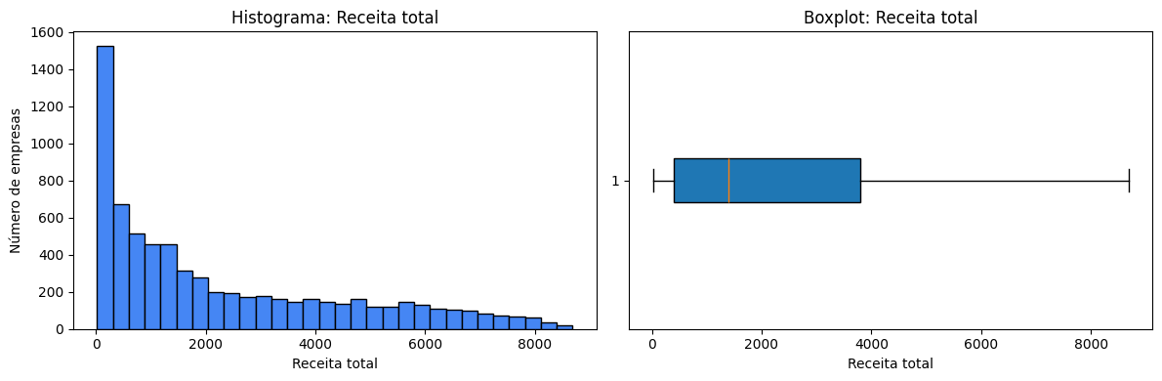
Conhecendo o cliente
Ticket médio
O ticket médio mensal é de R$ 64,76 e a mediana é de R$ 70,35, muito próxima a média, indicando que a maioria das receitas mensais é parecida. Porém, a distribuição é levemente assimétrica a direita, ou seja, existem poucos clientes que pagam mais caro na assinatura e uma proporção maior de clientes que pagam pouco.
O ticket médio total é de R$ 2.283,30, com valor mínimo de receita total de R$ 18,80 e máximo R$ 8.684,80. Essa alta dispersão gera uma distribuição assimétrica à esquerda, com grande concentração de clientes que tem baixo valor de receita total e poucos clientes com valores muito altos.
Os valores de receita são relevantes para análise de churn justamente porque valores baixos podem indicar menor tempo de permanência, menor percepção do valor do produto pelo cliente, baixo engajamento com o sistema e maior chance de cancelamento.

Slide 7
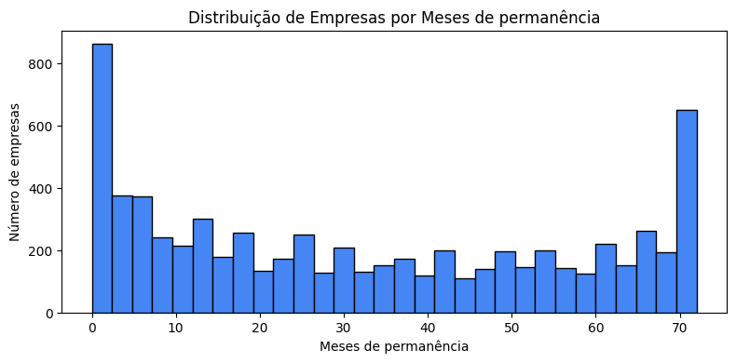
Aderência ao sistema
Meses de permanência
Mínimo: 00 meses (provável cliente recém-cadastrado ou cancelado imediatamente)
Máximo: 72 meses (6 anos)
Média: 32,4 meses (aproximadamente 2 anos e 8 meses)
Mediana: 29 meses (metade dos clientes ficou até 2 anos e 5 meses)
Valores únicos: 73 (alta dispersão)
O histograma mostra concentração maior nas faixas iniciais de até 10 meses(menor tempo de permanência), com queda acentuada formando uma cauda longa à direita e se mantém relativamente estável entre 10 e 60 meses. O aumento no final da distribuição sugere que há um grupo considerável de clientes antigos e fidelizados ao serviço.
Essa variável é fundamental para análise de ciclo de vida do cliente e previsão de churn. A alta distribuição inicial se mostra compatível com o comportamento esperado de churn em serviços recorrentes, em que muitos entram e saem rápido, e uma minoria se mantém ativa por vários anos.

Slide 8
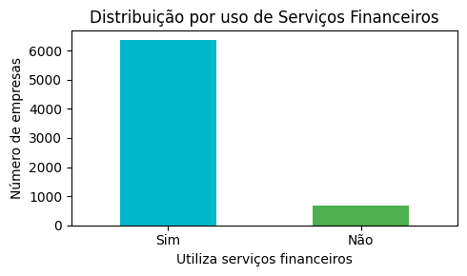
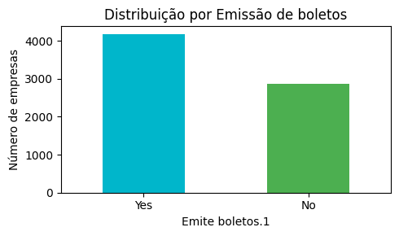
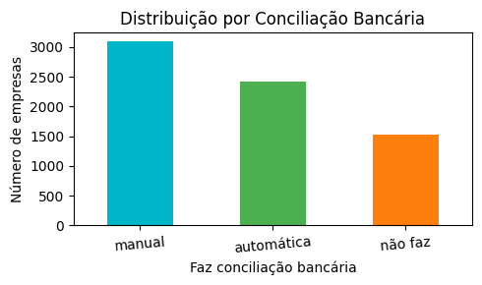
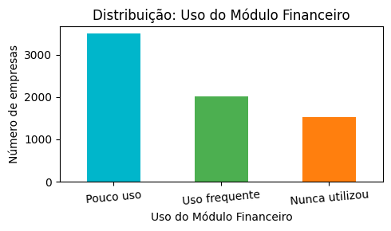
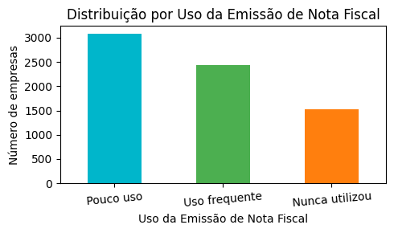
Aderência ao sistema
Frequência de uso das features principais
Serviços financeiros: 90,31% (6361) fazem uso desse módulo do sistema e 9,7% (682) não usam.
Emissão de boletos: 59,2 % (4171) emitem boletos usando esse módulo e 40,7%(2872) não emitem.
Conciliação bancária: 44% (3096) dos clientes fazem conciliação manual, 34,4% (2421) de forma automática e 21,7% (1526) não fazem.
Módulo financeiro: Os clientes estão majoritariamente distribuídos em 71,2% que fazem pouco uso, 21,7% (1526) que nunca usaram e somente 28,7% que fazem uso frequente.
Emissão de nota fiscal: Para essa feature também há maior parte dos clientes no grupo que pouco usam, 43% (3498). Os que nunca utilizaram somam 21,6% (1526) e que fazem uso frequente são 28% (2019).
Essas distribuições são relevantes para entender o grau de maturidade operacional, financeira e nível de automação do cliente.
Entender o engajamento dos clientes com o software é importante para medir se a aderência ao uso pode ter relação com o churn. Clientes menos engajados podem perceber menor valor no produto e buscar o cancelamento do contrato.

Slide 9
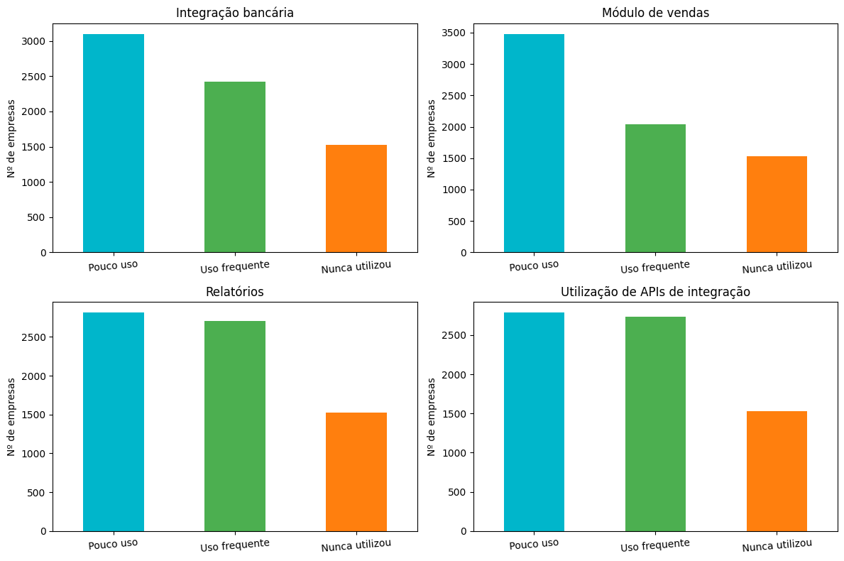
Aderência ao sistema
Frequência de uso das features secundárias
Para integração bancária e módulo de vendas, há uma maior distribuição de clientes que pouco usam, em torno de 43,9% (3095) e 49,3% (3473) respectivamente. A próxima faixa de maior distribuição é o uso frequente.
Em relatórios e APIs, a distribuição entre 'Pouco uso' e 'Uso frequente' é bem próxima, 38,4% (2.707) e 38,7% (2.732) usando frequentemente contra 39,9% (2.810) e 39,5% (2.785) usando pouco, respectivamente.
Para todos os módulos principais e secundários, há um mesmo grupo de 1526 clientes que nunca utilizou nenhum deles, totalizando 21,6% da base de clientes.
Há um segmento fixo de clientes que podem só usar as funções básicas do sistema, que podem não conhecer o funcionamento dos módulos ou que tem baixa adoção de tecnologia.

Slide 10
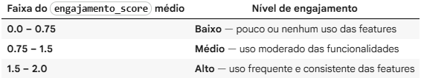
Aderência ao sistema
Score de engajamento
Quantificar o quando cada cliente tem de aderência ao software e se o perfil de uso é relevante para o churn.
O score leva em consideração a frequência de uso das funcionalidades do sistema e se usa ou não o módulo financeiro e de emissão de boletos, com uma pontuação atrelada a cada valor. Primeiro é feito a soma dos pontos por cada id_cliente e depois esse valor é dividido pela quantidade de features utilizadas, fazendo uma média. Clientes que usam os serviços em maior frequência terão o score mais alto.
‘Nunca utilizou’ e ‘Não’ = 0 pontos
Pouco uso = 1 ponto
‘Uso frequente’ e ‘Sim’ = 2 pontos
Faixa que se espera maior churn em modelos de serviço por assinaturas.

Slide 11
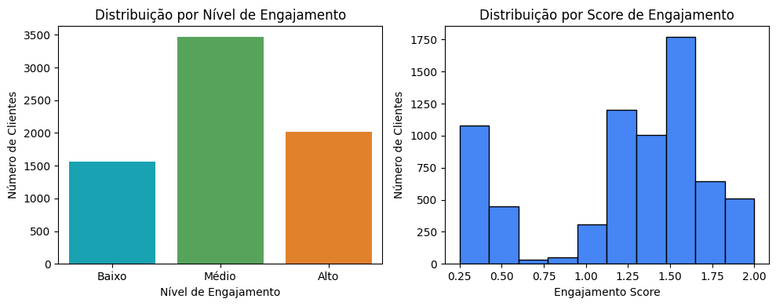
Aderência ao sistema
Nível de engajamento
A base de clientes é composta em sua maioria por clientes com médio nível de engajamento, 49,19% (3465), seguida pelo alto engajamento com 28,63% (2017) e baixa aderência com 22,16% (1561).
O score mínimo calculado foi 0.25, somando 1080 clientes, e o máximo é 2.0 que corresponde a 161 clientes.
Quase um quarto da base de clientes tem baixa aderência às funcionalidades. Essa parcela de clientes pode apresentar um maior risco de churn por baixa percepção de valor e aplicabilidade do produto na rotina.

Slide 12
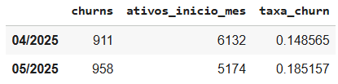
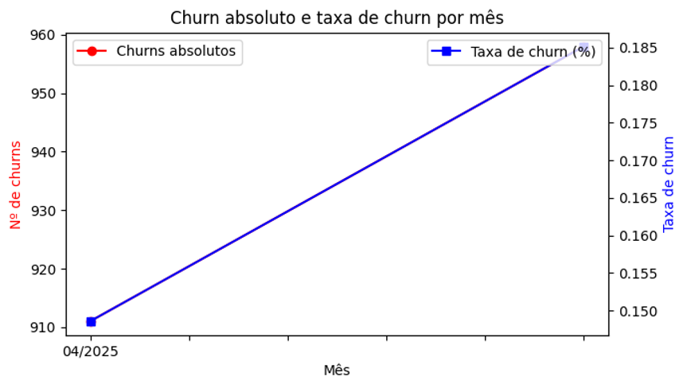
Taxa de churn
Análise de tendência
Validar a hipótese principal levantada pelo negócio: Houve aumento da taxa de churn?
No mês de abril/25 houve um total de 911 churns, uma taxa de 14,8% em relação ao total de clientes ativos na base até o início do mês.
Em maio/25 houve um aumento para 958 churns, correspondente a uma taxa de 18,5% sobre os clientes remanescentes do mês anterior.
Houve um aumento de 3,7% na taxa de churn entre esses dois meses, o que pode indicar alguma piora na relação com o cliente recentemente, como mudança do produto, reajuste de valor, ida para concorrentes, por exemplo.
Como a base só possui dois meses de occorência, não é possível afirmar que há uma tendência de aumento a longo prazo.

Slide 13
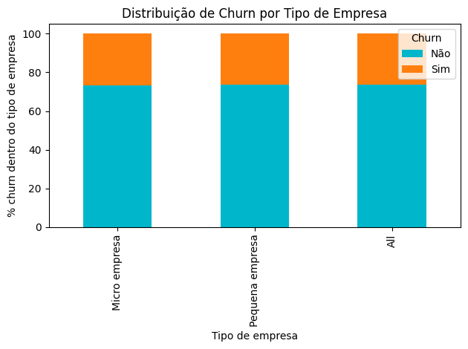
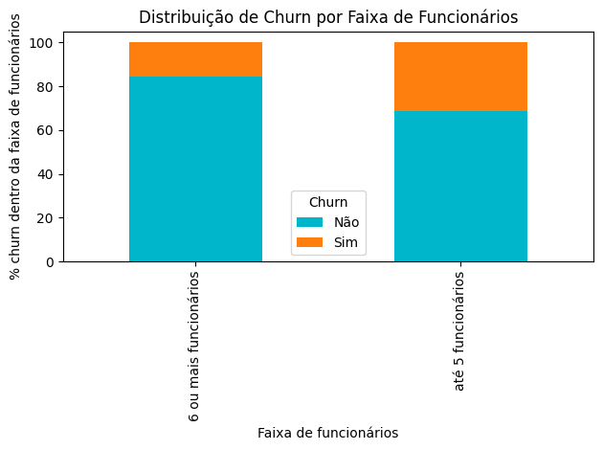
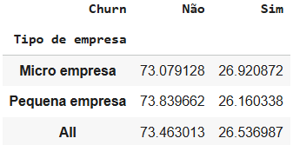
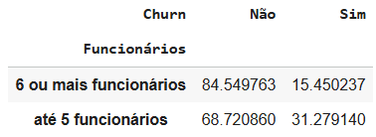
Padrões associados ao churn
Estrutura operacional dos clientes x churn
Churn x tipo de empresa: A distribuição geral entre churn e não churn é a mesma que nas categorias micro e pequena empresa, com 73% de clientes que não deram churn e 26% que cancelaram a assinatura.
Churn x funcionários: Empresas categorizadas até 5 funcionários funcionários tem risco de 16% a mais de churn em relação a empresas com 6 ou mais funcionários.
Isso pode indicar que empresas menores são mais sensíveis a fatores do mercado/sistema, mas mesmo assim, em torno de 70% das empresas de até 5 funcionários não cancelaram.
O tipo de empresa e número de funcionários não são determinantes para o churn.

Slide 14
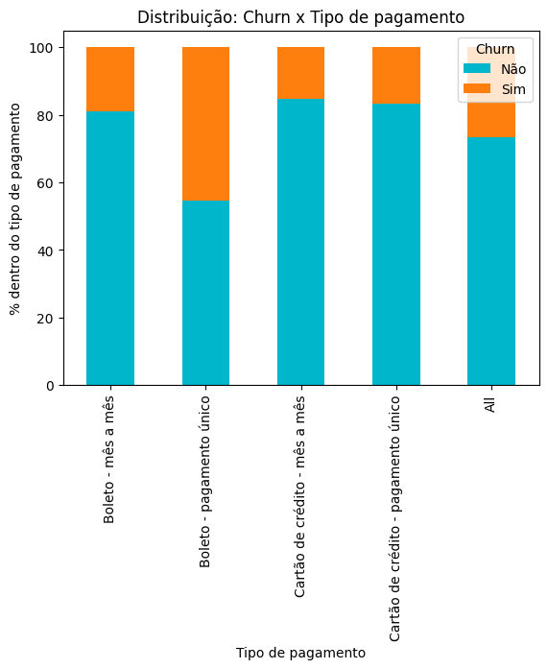
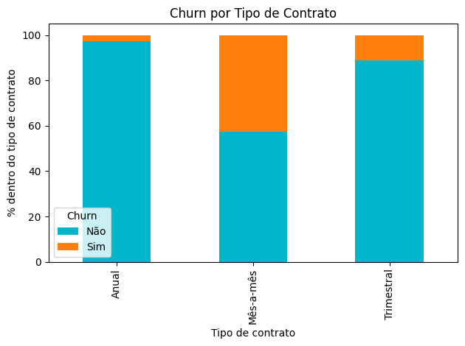
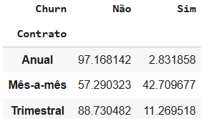
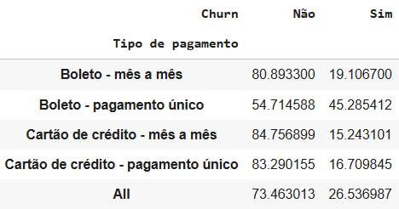
Padrões associados ao churn
Estrutura financeira dos clientes x churn
Churn x tipo de pagamento: A proporção de empresas que realiza pagamento único por boleto no grupo de churns é maior em relação às outras modalidades de pagamento, totalizando 45% do total.
Churn x tipo de contrato: A taxa de churn é muito maior entre os clientes com contrato mensal, planos anuais praticamente não tem churn e os trimestrais também são bem estáveis.
O contrato de curto prazo é indicador de risco e quanto maior o prazo do contrato, menor o risco de cancelamento. Porém, essa correlação deve ser analisada com cautela, já que o churn em contratos anuais ainda não foi notado, só será contabilizado no mês seguinte do cancelamento.
O churn diminui em contratos com modalidade de pagamento parcelado em boleto ou à vista no crédito, que sugere que os clientes podem ter uma organização financeira melhor com essas formas de pagamento a prazo do que valor integral do contrato à vista.

Slide 15
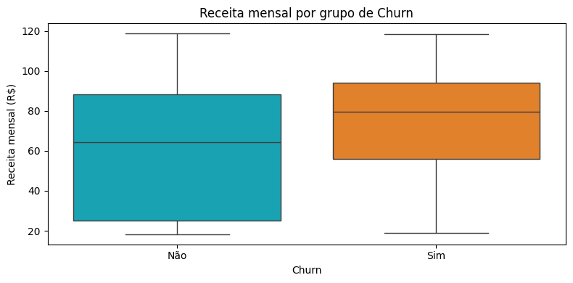
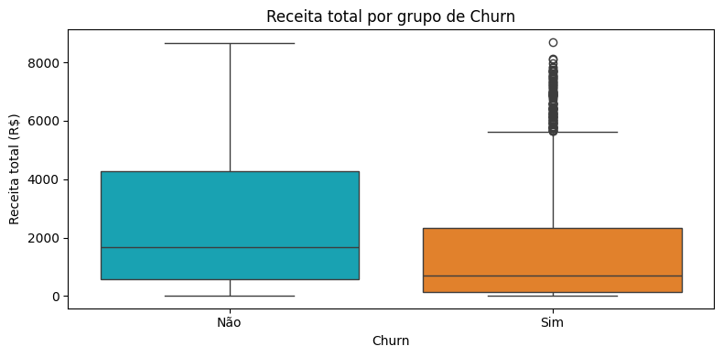
Padrões associados ao churn
Ticket médio x churn
Receita mensal x churn: Clientes que deram churn tem receita mensal média de R$ 74,4 e mediana de R$ 79,65. Já os que permaneceram apresentam média de receita mensal R$ 61,26 e mediana de R$ 74,44. O gráfico mostra que o grupo de clientes que cancelou o contrato tem valores centrais e faixa de receita mais elevados.
Receita total x churn: Clientes que deram churn tem receita total média de 1531,79 reais e mediana de 703,55 reais. Há uma grande dispersão, isso pode indicar que em média cancelam mais cedo ou geram menor receita ao longo do contrato. Clientes que permaneceram apresentam média de receita mensal de 2555,34 e mediana de 1683,60 reais, medidas bem acima dos clientes que deram churn.
O churn não está necessariamente ligado à valores altos de contrato, já que clientes de ticket médio mensal maior tem mais chance de churn.
O cancelamento está concentrado no grupo de clientes que possuem menor receita total.

Slide 16
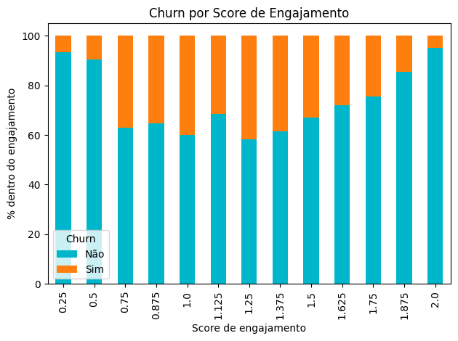
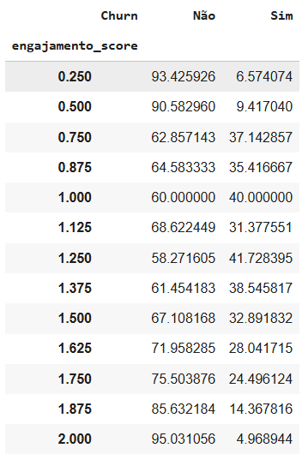
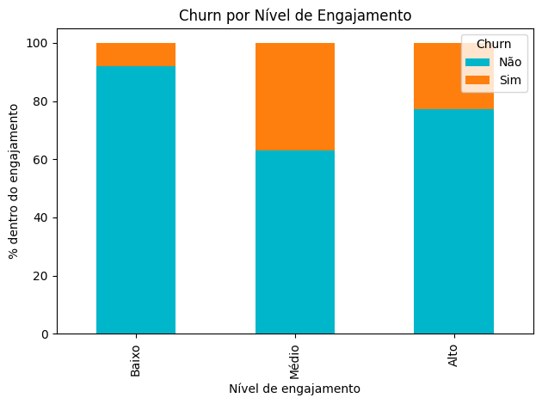
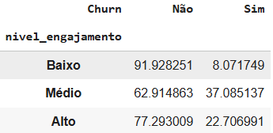
Padrões associados ao churn
Engajamento x churn
O comportamento esperado seria maior churn entre clientes com baixo engajamento, por uma baixa aderência ou menor conhecimento da aplicabilidade do sistema, e clientes com médio e alto engajamento tenham menor churn.
A análise evidencia que as maiores taxas de churn estão presentes no grupo de clientes com score entre 0.75 e 1.375, dentro do nível médio de aderência às features do sistema e não no nível baixo. Esse grupo tem maior taxa de churn, representando 37% do total.
A correlação de pearson entre as variáveis é de 0,125, que indica uma relação fraca e positiva entre as variáveis. Há uma tendência de menor churn à medida que o nível de engajamento aumenta, que é o comportamento esperado.
O cancelamento está concentrado no grupo de clientes com engajamento médio e não baixo.
O engajamento maior ou menor não tem relação clara com a taxa de churn nesse caso.

Slide 17
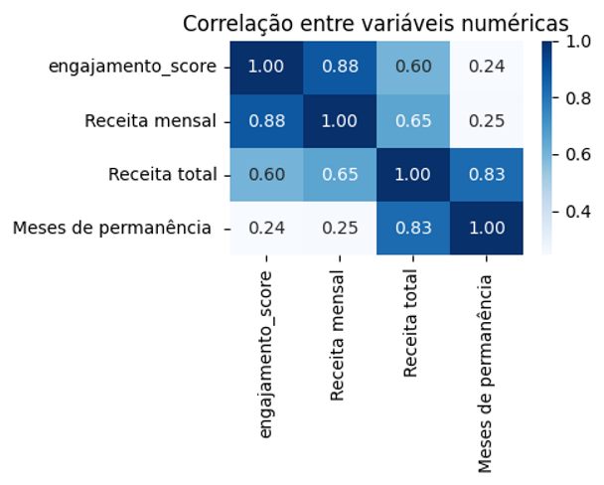
Padrões associados ao churn
Engajamento, Receita e Permanência
Há uma correlação forte e positiva (0.88) entre engajamento e receita mensal, sugerindo que clientes com maior receita mensal tendem a ter um score de engajamento mais alto, ou seja, utilizam mais as funcionalidades do sistema.
A correlação é moderada (0.60) entre engajamento e receita total, sugerindo que clientes mais engajados tendem a ter uma receita total acumulada maior.
Entre receita total e mensal a correlação também é moderada (0.65), clientes com planos mais caros (maior ticket médio) tendem a gerar uma receita total acumulada maior, que é o esperado para modelos de assinatura.
A correlação entre meses de permanência e receita mensal é fraca (0.24), indicando que o valor do plano não tem relação direta com o tempo de permanência.

Slide 18
Conclusão
A hipótese inicial de aumento do churn foi validada, com aumento evidente entre os dois meses analisados.
O aumento do churn não está necessariamente ligado à valores altos de contrato.
O aumento do churn não está ligado diretamente ao porte da empresa e à aderência ao uso do sistema pelos clientes.
A retenção dos clientes e menor churn estão mais relacionados ao tipo de contrato e forma de pagamento. Sugerindo que essa retenção pode depender de outros fatores que não foram analisados nesse projeto.
O acompanhamento contínuo desses indicadores é fundamental para antecipar o risco de churn e mapear as estratégias de negócio.

Slide 19
Recomendações
Como a relação entre churn e engajamento dos clientes com o sistema não é clara, é importante investigar fatores adicionais relacionados à retenção do cliente, como mudanças no suporte técnico e atendimento aos clientes, mudanças no produto, aumento de preço, concorrência com outras empresas do ramo, dentre outros.
É necessário entender a percepção de valor do produto pelo cliente e identificar oportunidades de melhoria.
Incentivar ações para aumentar o engajamento dos clientes nos módulos pouco usados, com objetivo de tornar o sistema mais essencial às operações e aumentar o valor percebido
Monitorar frequentemente a taxa de churn e entender com os clientes quais fatores estão relacionados ao cancelamento
Incentivar modalidades de pagamento parcelado ou com crédito para diluir a cobrança, que pode ser relevante para empresas de pequeno porte e com menor estabilidade financeira

Slide 20
Obrigada!

